Slide 1
Michel Candelier Professeur émérite, Le Mans Université
Focussing on one particular Pluralistic Approach: Integrated language Teaching
Fokus auf einen Pluralen Ansatz: der integrierte Sprachenunterricht
Focus sur une Approche plurielle particulière : la Didactique intégrée des langues.

Slide 2
Structure / Gliederung
Přesnější definice integrované jazykové didaktiky
K odůvodnění (co hovoří pro to, aby se používala?)
Další příklady materiálů
Ke konkrétnímu využití
Notes:
You have already got one Definition in the first presentation. This one will be more precise.
>> Dann zu ihrer Begründung : Was spricht dafür, dass man als Lehrerin bzw. als Lehrer auf die Verfahren der integrierten Sprachendidaktik zurückgreift ?
>> Dann können Sie weitere Materialienbespiele sehen.
>> Und schliesslich einige Bemerkungen zu ihrer Umsetzung ..

Slide 3
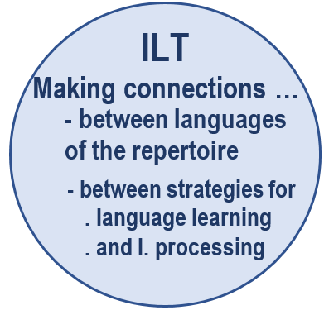
1- Definice
ILT = Integrated Language Teaching
IVJ = Integrovaná výuka jazyků)
Část 1
= syntéza dřívějších návrhů, která odpovídá součas-nému stavu diskuze
Notes:
Diese Definition ist nicht die einzige, der man in der Fachliteratur begegnen kann. Ihre Autoren betrachten sie als eine Synthese früherer Vorschläge, die dem heutigen Stand der Diskussion entspricht.
>> Wir fangen mit dem ersten Teil der Definition an.

Slide 4
1- Definice
Integrovaná jazyková didaktika si klade za cíl pomoci žákům nacházet spojení mezi jazyky, které se učí, a jinými jazyky, které jsou v jejich rozvíjejícím se repertoáru.
IVJ
Candelier & Manno (2023)
IVJ = Integrovaná výuka jazyků)
Propojení ….
Část 1
- mezi jazyky celého repertoáru
= syntéza dřívějších návrhů, která odpovídá součas-nému stavu diskuze
Nejen jazyky, které člověk dobře ovládá! Také další cizí jazyky, které se učí.
Notes:
(Lire) „ Die integrierte Sprachendidaktik zielt darauf ab, den Lernenden zu helfen, Verbindungen zwischen einer Sprache herzustellen, die sie lernen, und anderen Sprachen, die in ihrem sich entwickelnden Repertoire vorhanden sind.“
>> Die Bezeichnung „sich entwickelnd“ - ich hätte auch von einem Repertoire „im Aufbau“ sprechen können -will vermeiden, dass man sich darunter nur Sprachen vorstellt, die die Lernenden gut beherrschen. Es sind zum Beispiel auch die Sprachen gemeint, die die Lernenden parallel noch lernen. Also, Englisch oder Französisch, wenn man Spanisch lernt. Und übrigens hört man nie auf, zu lernen. Auch bei Sprachen.

Slide 5
1- Definice
Integrovaná jazyková didaktika si klade za cíl pomoci žákům nacházet spojení mezi jazyky, které se učí, a jinými jazyky, které jsou v jejich rozvíjejícím se repertoáru.
.
IVJ
Candelier & Manno (2023)
IVJ = Integrovaná výuka jazyků)
Propojení ….
Část 1
- mezi jazyky celého repertoáru
= syntéza dřívějších návrhů, která odpovídá součas-nému stavu diskuze
Teď hned jeden příklad. A později další!
Notes:
Ich zeige Ihnen gleich ein Beispiel, das sehr kurz sein wird, denn Sie werden etwas später – und auch morgen - viele andere Beispiele sehen.

Slide 6
Příklad pro první část definice
Toto je o výuce francouzštiny pro čínské studenty, kteří se již učili angličtinu.
Jeden z problémů francouzštiny: "un" v "un livre" znamená buď člen neurčitý (jako "a" v angličtině) nebo číslovku (jako "one" v angličtině).
Čínština nemá žádné členy.
...jako čeština...!
I have bought a book
I have bought one book
J’ai acheté un livre
Cuet C., Li Z., Marguerie A., 2008. Français, communication et pratique. (French for Chinese students)
6
Notes:
The example is taken from a textbook of French for Chinese students having already learnt Englisch.
>> One of the difficulties of French is that in French, « un » stands either for the indefinite article “a” or for the numeral /ˈnjuːmərəl/ « one ». « J’ai acheté un livre » can mean « a book » or « one book ».
>> The challenge is made all the more difficult by the fact that Chinese has no article. But you know that situation too.

Slide 7
Příklad pro první část definice
Toto je o výuce francouzštiny pro čínské studenty, kteří se již učili angličtinu.
Jeden z problémů francouzštiny: "un" v "un livre" znamená buď člen neurčitý (jako "a" v angličtině) nebo číslovku (jako "one" v angličtině).
Čínština nemá žádné členy.
...jako čeština...!
Řešení: propojíme cílový jazyk (francouzština) s jiným jazykem svého repertoáru (angličtinou).
I have bought a book
I have bought one book
J’ai acheté un livre
我买了书。
Jinak řečeno: čínský student potozumí francouzštině přes angličtinu!
我买了一本书。
Cuet C., Li Z., Marguerie A., 2008. Français, communication et pratique. (French for Chinese students)
7
Notes:
One solution is to establish links between the target Language French and one language of their repertoire – here English.
>> In other words, the Chinese learner comes to French via English!

Slide 8
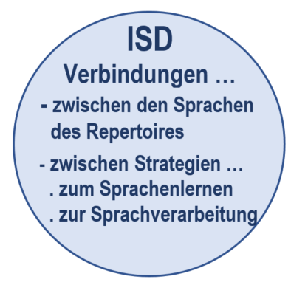
1- Definice
Integrovaná jazyková didaktika si klade za cíl pomoci žákům nacházet spojení mezi jazyky, které se učí, a jinými jazyky, které jsou v jejich rozvíjejícím se repertoáru.
.
Stále: Využití dřívějších zkušeností ke zvládnutí nových výzev...
Candelier & Manno (2023)
IVJ
Propojení ….
Ale tentokrát se nejedná o propojení mezi jazyky, nýbrž mezi postupy, které jsou uplatňovány ve výuce jazyků.
- mezi jazyky celého repertoáru
- mezi strategiemi
Část 2
k učení se
ke zpracování jazyků
Kromě toho se IVJ snaží pomoci studentům při učení se daného jazyka navázat na strategie učení a zpracování jazyků, které si osvojili v kontextu učení se jiných jazyků.
Notes:
Es geht weiter mit Teil 2 der Definition.
Außerdem soll die integrierte Sprachendidaktik den Lernenden helfen, beim Erlernen und Verarbeiten der Zielsprache Verbindungen zu Sprachlern- und Verarbeitungsstrategien herzustellen, die im Zusammenhang mit anderen Sprachen entwickelt wurden.
>> Es geht dabei immer noch um den Rückgriff auf vorherige Erfahrungen, um die Bewältigung neuer Herausforderungen zu unterstützen.
>> Aber diesmal geht es nicht um Verbindungen zwischen Sprachen, sondern um die Herstellung von Verbindungen zwischen Verfahren, die im Unterricht in Bezug auf Sprachen angewandt werden.

Slide 9
Příklad: strategie k k učení se jazykům
vytvářet myšlenkové mapy (sítě slov), abychom se mohli lépe učit slovíčka
Lac
V 6. třídě je v hodině franzouzštiny připomenuta jedna strategie, která byla dříve doporučená ve výuce angličtiny.
Source
Meer
Rivière
Mer
Riviera
Klee, & Egli-Cuenat, 2011
Notes:
Ein Beispiel für den Rückgriff auf bereits bekannte Lernstrategien .
In der 6. Klasse der Grundschule wird den Lernenden empfohlen, Wortnetze aufzubauen, um Vokabeln besser lernen zu können. Dabei wird explizit auf eine Strategie verwiesen, die zuvor beim Erlernen von Englischvokabeln verwendet wurde.

Slide 10
Příklad: strategie k myšlenkovému zpracování jazyků
Strategie pro čtení
ENG Kl. 4
Strategie 1
Strategie 2
Strategie 2
Strategie 1
FRA Kl. 5
Strategie 3
Strategie 3
Strategie 4
v angličtině , 4. třída:
Pomoci si:
ilustracemi
známými slovy
podobnými slovy.
Ve francouzštině, 5. třída:
Stejné strategie ... a jiné strategie!
Klee, & Egli-Cuenat, 2011
Notes:
Jetzt ein Beispiel für den Rückgriff auf bereits bekannte Sprachverarbeitungsstrategien.
Als Beispiel werden Lesestrategien angeführt, wiederum zwischen Englisch, das als Erstes gelernt wird, und Französisch, das als Zweites kommt.
>> Im Englischunterricht in der vierten Klasse wird den Schülern geraten, sich auf Illustrationen, auf bereits bekannte Wörter oder auf ähnliche bzw. verwandte Wörter zu stützen.
>> Im Französischunterricht in der 5. Klasse werden dieselben Strategien wieder aufgegriffen und ergänzt.

Slide 11
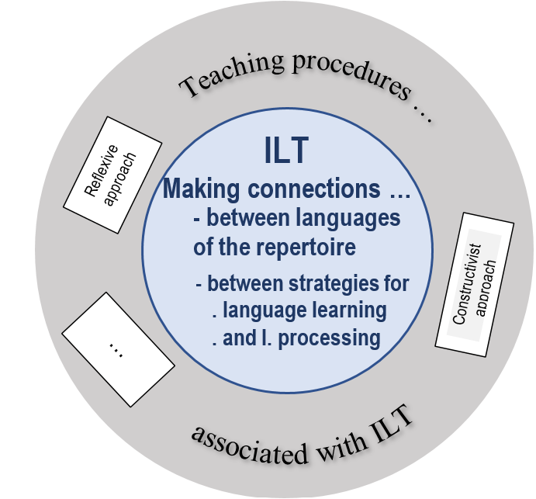
Objasnění
Výukové postupy, které jsou obvykle spojovány s IVJ, ale nelze je zahrnout do definice.
IVJ
Například: reflexivní přístup.
Při IVJ žáci obvykle přemýšlejí o jazycích, procesech učení a strategiích. A to také tehdy, když se po nich nepožaduje, aby jazyky spojovali dohromady. Totéž platí pro strategie.
Propojení ….
- mezi jazyky celého repertoáru
- mezi strategiemi
k učení se
ke zpracování jazyků
Proto reflexe = není charakteristickým prvkem pro definici IVJ.
Candelier & Manno (2023)
Notes:
>> There are teaching procedures, which are usually associated with Integrated Language Teaching, but that we do not include into the definition of Integrated Language Teaching.
>> For example : the choice of a reflexive approach.
Of course, ITL ([aI-el-ti]) usually means that the learner reflects on languages, on learning processes and on strategies.
But you can also ask learners to reflect on one language without connecting this language with other languages. The same applies to strategies.
>> Therefore, reflection is not considered here as a characteristic element [ˈelɪmənt] for defining the field of integrated language teaching . It is just an element that mostly [ˈməʊs(t)li] goes together with ILT.

Slide 12
V didaktice němčiny jako cizího jazyka se setkáváme často s pojmem "Tertiärsprachendidaktik" (= didaktika třetího jazyka) pro 2.,3. ... cizí jazyk.
Principy: podobné jako IVJ, ale IVJ platí pro všechny jazyky (i pro 1. cizí jazyk!)
A. Łyp-Bielecka (2016), Glottodidactica XLIII/2
Je pravda, že terciární jazyky mají těžit ze svého "zvláštního postavení" (využít zkušeností získaných při studiu prvního cizího jazyka). Ale: žáci 1. cizího/druhého jazyka mají také znalosti a kompetence alespoň v jednom jazyce (školní jazyk + případně jazyk původu) a již si vyzkoušeli jazykovou reflexi / strategie!
Notes:
In der Didaktik von Deutsch als Fremdsprache begegnet man oft dem Begriff „Tertiärsprachendidaktik“, der die zweite Fremdsprache (und gegebenfalls folgende) Fremdsprache(n) betrifft.
>> Die Prinzipien sind denjenigen der integrierten Sprachendidaktik ähnlich.
Der Begriff „integrierte Sprachendidaktik“gilt aber für alle zu unterrichtenden Sprachen, nicht nur für Sprachen, die nach der ersten Fremdsprache kommen.
>> Es wird nicht verleugnet, dass Tertiärsprachen von ihrer „Sonderstellung“ profitieren sollen, die darin besteht, dass man dann von den beim Erlernen einer ersten Fremdsprache gesammelten Erfahrungen Nutzen ziehen kann.
Aber auch beim Lernen der ersten Fremd- bzw. Zweitsprache verfügen Lernende über Sprachkompetenzen und Sprachkenntnisse auf die man sich stützen kann. Sie kennen schon mindestens eine Sprache – die Schulsprache – und für viele von ihnen dazu noch eine Herkunftssprache. Und sie haben schon im Schulsprachenunterricht die Sprachreflexion und sprachliche Strategien praktiziert.

Slide 13
Důležitost propojení výuky cizích jazyků s výukou "mateřského jazyka" : zdůrazněno již před více než padesáti lety!
Symposium v Turku (1972) (Rada Evropy)
"z pedagogického hlediska a ve světle moderních lingvistických teorií by měly být podobnosti mezi dvěma jazyky považovány za mnohem důležitější než rozdíly.“
[...] "snahy o vytvoření vazeb mezi výukou mateřského jazyka a výukou dalších moderních jazyků nebyly dostatečné".
"Mateřský jazyk" se stále považuje za obecný: domácí jazyk se nerozlišuje od školního jazyka.
Ale přání zavést IVJ bylo zjevně na místě. Avšak zatím nebylo uvedeno do praxe.
Notes:
The importance of linking foreign language teaching with the teaching of the “mother tongue” has already be stressed not less than fifty years ago!
>> The final recommendations of a symposium organised by the Council of Europe in Turku 50 years ago provide evidence [evɪd(ə)ns] for this.
(Zeit zum Lesen lassen)
>> In those times, "mother tongue“ was still considered rather globally, without distinguishing [dɪˈstɪŋɡwɪʃɪŋ] home language and school language.
>> But the wish for integrated language teaching was clearly there. And it must be said that in most education systems, it has not been put into practice sofar.

Slide 14
2- Odůvodnění
(Důvody pro využití integrované výuky jazyků)
Jedním z hlavních argumentů proti integrované výuce jazyků je obava z interferencí.
Interference = negativní přenos - Když anglicky mluvící člověk řekne * "Er kam in 2016" ← "He came in 2016 » (místo "Er kam 2016")
Nejde o to popírat riziko interference. Ale nečinit z tohoto nebezpečí ústřední bod všech didaktických rozhodnutí.
Toto myšlení je výsledek "kontrastivní hypotézy" staré několik desetiletí (všechny chyby lze předvídat na základě rozdílů mezi jazyky). Ve skutečnosti jsou faktory chyb mnohem rozmanitější.
Podle většiny vědců dnes platí, že výhody spojené s pozitivním přenosem převažují nad riziky spojenými s interferencí.
Notes:
We now come to the second point:
What are the reasons for drawing on integrated language teaching ?
>> Let us start with one main argument against integrated language teaching: the fear [fɪə(r)] of interference. [ɪntə(r)ˈfɪərənsɪz].
>> Like many researchers, we understand "interference" to mean a negative [neɡətɪv] transfer. Like when an English speaker says in German "Er kam in 2016“, instead of “Er kam 2016”, because in English you say “In two thousand sixteen”.
But a transfer can indeed be positive: as we have seen in a former example. A Chinese student, who has learnt English, can draw on her / his knowledge of articles in English when learning French.
>> The point here is not to deny that the risk of interference exists. However, it is not justified to make this danger the focal [‘fəʊk(ə)l] point of all didactic decisions.
>> Such thinking had become widespread a few decades [ˈdekeɪds] ago, as a result of the so-called "contrastive hypothesis" which assumed that all errors could be predicted by working out the differences between languages.
>> In the meantime, it has become clear that factors of errors have to be considered as much more diversified [daɪˈvɜː(r)sɪfaɪd]. And today, most researchers argue that the benefits linked to positive transfer overcome [ˌəʊvə(r)ˈkʌm] the risks linked to interference.

Slide 15
2- Odůvodnění
(Důvody pro využití integrované výuky jazyků)
Využití znalostí již známých jazyků při jazykovém učení je přírozený proces.
"Podle poznatků výzkumu paměti, teorie zpracování informací, psychologie znalostí a psycholingvistiky [...] probíhá učení obecně tak, že nové poznatky jsou trvale uloženy v paměti pouze tehdy, pokud je lze integrovat a ukotvit v existujících znalostech".
Učení jako vytváření znalostních sítí.
Neuner, G. (2004) The concept of plurilingualism and tertiary language didactics. In: Hufeisen B. & Neuner G., Tertiary Language Learning – German after English. Graz: Council of Europe, 13-34
Notes:
Ein zweiter Aspekt der Begründung liegt darin, dass beim Sprachenlernen der Rückgriff auf bereits bekannte Sprachen ein natürlicher Prozess ist.
>> Man kann Lernen allgemein als Herausbilden von „Wissens-Netzwerken“ verstehen. Lesen Sie weiter…
(Zeit zum Lesen lassen.)

Slide 16
2- Odůvodnění
(Důvody pro využití integrované výuky jazyků)
Ale: většina žáků přenos nevyužívá, pokud k tomu nejsou vyzváni.
Ale...!
Mnohé studie ukazují, že používání vícejazyčných strategií není ani automatické, ani systematické. Jeden z důvodů: možnost spojení nebo srovnání zkrátka není brána v potaz!
Kromě toho: Stupeň podobnosti/rozdílnosti zjištěný lingvisty není dostatečný pro vysvětlení používání/nepoužívání transferů. Rozhodujícím faktorem je subjektivní podobnost vnímaná studujícími.
Notes:
Despite of transfer being a natural [ˈnætʃ(ə)rəl] process, most learners do not make use of it if they are not prompted by teachers to do so.
>> This is reflected in many studies : the use of plurilingual strategies is neither automatic nor systematic [ˌsɪstəˈmætɪk].
There are probably several explanations for this.
One of them is surely that the possibility of a connection or a comparison is simply not recognised.
>> Besides: The degree of similarity or difference identified by linguists is not sufficient [səˈfɪʃ(ə)nt] to explain whether learners are ready to use language-to-language transfers. The subjective distance perceived by the learner must be taken into account. Learners have their own reasons, rooted in each individual's history, for considering languages as close or distant from each other.

Slide 17
2- Odůvodnění
(Důvody pro využití integrované výuky jazyků)
Ale: většina žáků přenos nevyužívá, pokud k tomu nejsou vyzváni.
jiný důvod...
Dalším důvodem je strach z interference, který se týká i žáků. Například u "cognates" (příbuzných slov v jiných jazycích):
"[...] i když jsou potenciální kognáty identifikovány, někteří žáci mají tendenci jim nedůvěřovat, protože byli učiteli varováni před nebezpečím falešných kognátů"
Otwinowska, A. & Szewczyk, J. M. 2017. The more similar the better? Factors in learning cognates, false cognates and non-cognate words. International Journal of Bilingual Education and Bilingualism
Studenti s horšími výsledky provádějí méně spontánních transferů než studenti s lepšími výsledky.
Neveling, C. (2013). «Kiosco, televisión, tomate - das, was automatisch klar ist». Eine Interview-Studie zum sprachenübergreifenden Lernen im Spanischunterricht aus Lehrerperspektive, Zeitschrift für Romanische Sprachen und ihre Didaktik 97-129 Heft 7,2 Herbst 2013, 97-129.)
Notes:
Another reason is the fear of interference, which affects not only teachers but also learners.
Here is a quote [kwəʊt/] that refers to "cognates" - which means related words in other languages.
>> (Lesen allein)
>> It should also be mentioned – and this is an important issue - that underachieving students make fewer spontaneous transfers than high achievers.

Slide 18
2- Odůvodnění
(Důvody pro využití integrované výuky jazyků)
Důsledek: Potřeba didaktické intervence.
→ Upozornit studenty na možné synergie a strategie přenosu a vést je k jejich využití v konkrétních vyučovacích jednotkách.
První empirické studie ukazují mimo jiné pozitivní vliv na výkon žáků.
Jiné studie ukazují: "mosty" k již známým jazykům a strmější progrese → motivace.
Notes:
All diese Gründe sprechen für die Notwendigkeit eines didaktischen Eingriffs:
>> Die Lernenden müssen für potenzielle Synergien sowie für Transferstrategien sensibilisiert werden und in konkreten Unterrichteinheiten angeleitet werden, diese zu nutzen.
>> Mehrere empirische Studien haben sich mit den Auswirkungen dieses Eingriffs befasst und zeugen von einem positiven Effekt auf die Leistungen der Lernenden.
>> Andere Studien zeigen, dass das Entdecken von „Brücken“ zu bereits bekannten Sprachen, sowie die damit verbundene steilere Progression im lexikalischen Bereich, motivierende Effekte haben.

Slide 19
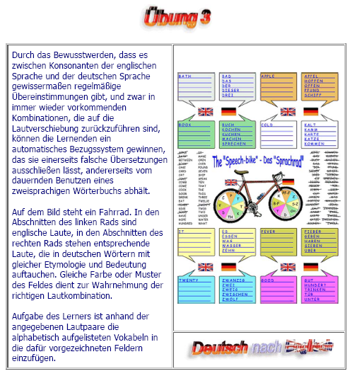
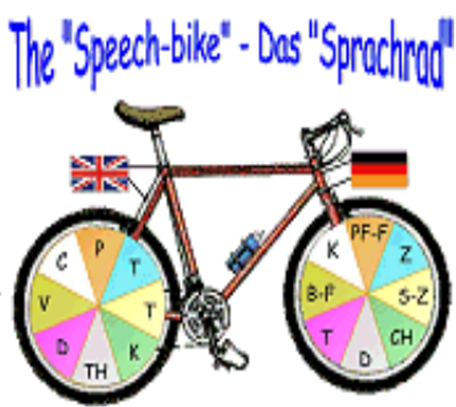
3- Další příklady výukových materiálů
Übungsvorschläge für „Deutsch nach Englisch“ – M. C. Berger & A. Colucci. Pro studenty, kteří umí anglicky a učí se německy.
Přimět studenty uvědomit si existující pravidelnou souvislost mezi souhláskami v němčině a angličtině. Jako z-t, t-d atd.
Souhlásky v angličtině jsou znázorněny v levém kroužku, souhlásky v němčině v pravém kroužku.
Úkolem studenta je najít v seznamu anglických slovíček slovo odpovídající každé německé položce.
Notes:
As promised, some other examples of teaching materials.
The first one is for students learning German after English.
>> The aim is to make students aware of the regular /ˈreɡjʊlə(r)/ correlation between consonants in German and in English. Like z-t (zu-to) or t-d (trink – drink).
>> The consonants in English are represented in the left wheel of the bike, those in German in the right wheel.
>> The task for the student is to find among a list of English words the word corresponding to each German item.

Slide 20
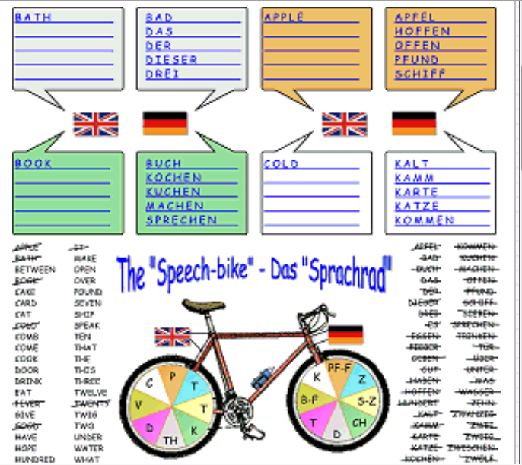
CAKE
CAKE
HAVE
?
CARD
HOPE
Pokud APPLE koreluje s APFEL, co koreluje s HOFFEN?
CAT
HUNDRED
COMB
MAKE
COME
OPEN
COOK
OVER
DOOR
POUND
DRINK
SEVEN
EAT
SHIP
GIVE
SPEAK
…
Notes:
(Automatique)
…
If APPLE correlates to APFEL, what correlates to HOFFEN?

Slide 21
CAKE
HOPE
CAKE
HAVE
OPEN
POUND
CARD
HOPE
SHIP
Pokud APPLE koreluje s APFEL, co koreluje s HOFFEN?
CAT
HUNDRED
COMB
MAKE
COME
OPEN
OFFEN?
COOK
OVER
PFUND?
SCHIFF?
DOOR
POUND
DRINK
SEVEN
EAT
SHIP
GIVE
SPEAK
…
Notes:
>>And to OFFEN?
>>To PFUND?
>>To SCHIFF?

Slide 22
CAKE
HOPE
CAKE
HAVE
OPEN
POUND
CARD
HOPE
SHIP
Pokud BOOK koreluje s BUCH, co koreluje s KOCHEN?
CAT
HUNDRED
COMB
MAKE
COME
OPEN
?
COOK
OVER
DOOR
POUND
DRINK
SEVEN
EAT
SHIP
GIVE
SPEAK
…
Notes:
If BOOK correlates to BUCH, what correlates to KOCHEN?

Slide 23
CAKE
HOPE
CAKE
HAVE
OPEN
POUND
CARD
HOPE
SHIP
Pokud BOOK koreluje s BUCH, co koreluje s KOCHEN?
CAT
HUNDRED
COMB
MAKE
COOK
COME
OPEN
CAKE
MAKE
KUCHEN?
SPEAK
COOK
OVER
MACHEN?
SPRECHEN?
DOOR
POUND
DRINK
SEVEN
EAT
SHIP
A tak dále a tak dále
GIVE
SPEAK
…
Notes:
>> And to KUCHEN?
>> To MACHEN?
>> To SPRECHEN

Slide 24
3- Další příklady výukových materiálů
« Brücken zwischen Young World und Envol - unterwegs zur Mehrsprachigkeit. St. Gallen : Bildungsdepartement - Amt für Volksschule», p. 35
Materiál pro německy mluvící žáky ze Švýcarska (1. stupeň ZŠ), kteří se učí francouzsky. Pracují s fotografií třídy ve frankofonním Švýcarsku (vpravo). Tuto třídu porovnávají se třídou v Indonésii, se kterou se již setkali v učebnici angličtiny.
Notes:
Ein anderes Beispiel aus der deutschsprachigen Schweiz, für die Sekundarstufe 1. Im Französichunterricht arbeiten die SchülerInnen anhand eines Fotos einer Klasse in La Neuveville, einem Dorf in der frankophonen Schweiz. Sie vergleichen diese Klasse mit einer Klasse in Indonesien, die sie im Englischlehrbuch schon kennengelernt haben.
(Sich die Bilder anschauen lassen)

Slide 25
3- Další příklady výukových materiálů
« Brücken zwischen Young World und Envol - unterwegs zur Mehrsprachigkeit. St. Gallen : Bildungsdepartement - Amt für Volksschule», p. 35
Některé aktivity:
Pravděpodobně si vzpomínáte na text z Young World 3 o školní třídě na Bali. Přečtěte si věty a porovnejte je s obrázkem. Platí věty také pro třídu v La Neuveville?
Porovnejte anglický a francouzský text : co mohou znamenat francouzské věty? Srovnejte s obrázkem školní třídy.
Notes:
Einige Aktivitäten:
>>
>>
(Selbst lesen lassen)

Slide 26
3- Další příklady výukových materiálů
« Brücken zwischen Young World und Envol - unterwegs zur Mehrsprachigkeit. St. Gallen : Bildungsdepartement - Amt für Volksschule», p. 35
Některé aktivity:
Hledejte v anglickém a francouzském textu slova, která znějí podobně: např. lesson - leçon. Hledejte slova, která znějí podobně ve francouzštině a němčině: např. cravate-Krawatte
Poslechněte si věty: Objevíte také v mluveném jazyce nějaké podobnosti mezi angličtinou a francouzštinou?
Notes:
>>
>>
(Selbst lesen lassen)

Slide 27
3- Další příklady výukových materiálů
Quand un égale deux – les deux présents en anglais“ – Line Audin.
Ná se dvěma - Dvojí přítomný čas v angličtině
Pro frankofonní žáky na druhém stupni 1. Anglické "I smoke / I'm smoking" - francouzský jednotný tvar: "Je fume".
Je třeba se zamyslet nad rozdílem ve významu. K tomu je třeba použít jazyk, který žáci dobře znají: tj. francouzštinu.
Notes:
Das dritte Beispiel heisst « Eins gleich zwei - Zweimal Präsens ». Das Material wendet sich an frankophone Lernende in der Sekundarstufe 1 die Englisch lernen. Auf Französich gibt es keine Unterscheidung wie « I smoke / I’m smoking ». Es gibt nur ein Präsens: « je fume ».
>> Um die richtige Form im Englischen zu wählen, muss sich der Lernende des Bedeutungsunterschieds bewusst werden. Dass setzt also eine semantische Reflektion voraus, die die Lernenden nur anhand einer Sprache, die sie gut beherrschen – und zwar, des Französischen - bewältigen können.
Diese Reflektion ist deshalb der erste Schritt im vorgeschlagenen Material:

Slide 28
3- Další příklady výukových materiálů
Quand un égale deux – les deux présents en anglais“ – Line Audin.
Žáci rozhodují o významu spojení: “Podívej se na letadlo, které vzlétá” nebo"Můj tatínek hodně kouří”, nebo také “Co budeš dělat zítra?" atd.
 |  | Význam
 |  | Brzy | V době, během níž mluvím | Obvykle
1 | Regarde l’avion qui décolle !
2 | Mon père fume beaucoup.
3 | Qu’est-ce que tu fais demain ?
4 | Ma mère travaille à Paris.
5 | Tu es encore en train de jouer !
6 | Qu’est-ce que du dis ?
Notes:
Die Lernenden arbeiten in kleineren Gruppen und entscheiden über die Bedeutung von
>> “Schau dir das Flugzeug an, das abhebt” oder
>> „Mein Vater raucht viel”, oder auch
>> “Was machst du morgen?” usw.
>> (Kein Text)

Slide 29
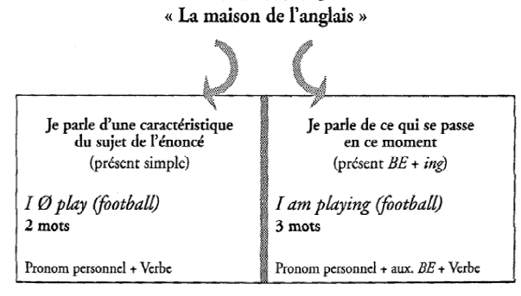
3- Další příklady výukových materiálů
Quand un égale deux – les deux présents en anglais“ – Line Audin.
Významy " Zur Zeit, während ich spreche“ a „Gewöhnlich“ se ještě upřesní
→ Ve " světě angličtiny" jsou dva rozdělené prostory pro přítomnost: " vlastnost subjektu" (jednoduchý přítomný čas) / něco, co se právě děje "BE+ ing".
Plus: celá řada cvičení k upevnění a využití rozdílů.
Notes:
Die beiden Bedeutungen „Zur Zeit, während der ich spreche“ und „Gewöhnlich“ werden mit anderen Beispielen noch verfeinert und man gelangt zu folgendem Schema, in dem ausgedrückt wird, dass es im „Haus des Englischen“ zwei getrennte Räume für das Präsens gibt, je nach dem, ob man von einer Eigenschaft des Subjekts spricht (einfaches Präsens) oder von dem, was gerade passiert (Präsens mit -ing).
>> Es folgen dann eine Reihe von Übungen, die diese Unterscheidung festigen und anwenden lassen.

Slide 30
4- Slovo ke konkrétnímu využití
Co musíme znát/umět, abychom uplatnili integrovanou jazykovou didaktiku?
Jazykové znalosti (jazyky z repertoáru žáka)
školní jazyk (který znáte Vy!)
Jiné jazyky: pokud máte problém, ptejte se kolegů!
Ještě další jazyky jazyky migrantů...), které jsou také v repertoáru žáků: spoléhejte na znalosti žáků / jejich rodičů!
Znalost, co bylo už vyučováno ve výuce jiných jazyků (a jak)
Nejlépe je, se o tom bavit s kolegy!
Notes:
Wie geplant, ein Wort zur konkreten Umsetzung.
Was muss man kennen / können, um die integrierte Sprachendidaktik umzusetzen?
>> Fangen wir an mit den Sprachkenntnissen.
In der Intergrierten Sprachendidaktik versucht man, die zu erlernende Sprache mit dem Repertoire der Lernenden in Verbindung zu setzen. Es ist kein Problem für die Schulsprache, die Sie zweifellos beherrschen. Bei den anderen Sprachen geht es nicht um Beherrschung, sondern um einige Kenntnisse. Für andere Fremdsprachen können Sie sich an Kollegen wenden, die diese Sprachen unterrichten. Bei noch anderen Sprachen – insbesondere den Sprachen von Schülern und Schülerinnen mit Migrationshintergrund - sollen Sie sich auf die Kenntnisse der Lernenden oder deren Eltern stützen.
>> Wenn es sich um Sprachen handelt, die in der Schule unterrichtet werden, sollten Sie möglichst auch wissen, was schon unterrichtet wurde, und wie. Das regt natürlich zu Gesprächen mit ihren Kollegeninnen und Kollegen an.

Slide 31
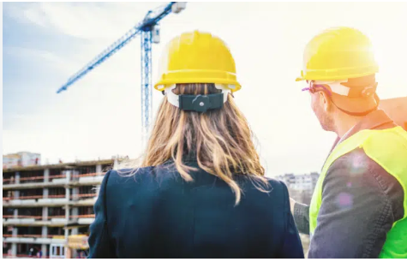
4- Slovo ke konkrétnímu využití
Jaký druh spolupráce mezi vyučujícími různých jazyků?
Jak již bylo řečeno: je žádoucí minimální kontakt s ostatními kolegy.
Lze jít ještě dále: společně připravovat/ realizovat výuku ...společně plánovat.
Ale ne všude je vše možné. A není dobré čekat, až nastanou ideální podmínky, a až potom začít!
Rome wasn’t built in a day
Rom ist nicht an einem Tag erbaut worden
Rome ne s’est pas faite en un jour
Notes:
Wir haben gerade gesehen, dass ein Minimum an Kontakten mit anderen KollegInnen bei der Implementierung der integrierten Sprachendidaktik wünschenswert sind. Natürlich kann man noch weiter gehen, indem man Unterrichtsstunden gemeinsam vorbereitet, gar gemeinsam durchführt, oder mit gemeinsamer Unterrichtsplanung.
Es wird aber nicht überall alles möglich sein. Und das Schlimmste wäre, abzuwarten, bis alle idealen Bedingungen erfüllt sind, bevor man anfängt, etwas zu tun..
>> Denn wir wissen : Rom ist nicht an einem Tag erbaut worden!

Slide 32
Chtěli po vás učitelé jako po žákovi, abyste vytvářel/a souvislosti mezi jazyky / mezi tím, co jste dělal/a v hodinách jednoho jazyka a v hodinách jiného jazyka?
Vzpomínáte si, že by jste sami zkoušeli najít takové vztahy výslovně z vlastní iniciativy?
(Pokud již vyučujete) požadujete po svých žácích, aby takové vztahy vytvářeli? PROČ?
(Otázka pro všechny) Máte v úmyslu ve své budoucí výuce jít tímto směrem? PROČ?
Notes:
Some proposals for a discussion…. Without any order.
Wurden Sie als Schüler/in von Ihren Lehrer/innen aufgefordert, Verbindungen zwischen den Sprachen / zwischen dem, was Sie im Unterricht in einer Sprache und im Unterricht in einer anderen Sprache gemacht haben, herzustellen?
Erinnern Sie sich daran, aus eigenem Antrieb versucht zu haben, solche Verbindungen explizit herzustellen?
(Wenn Sie schon unterrichten) Fordern Sie Ihre SchülerInnen auf, solche Verbindungen herzustellen? WARUM?
(An alle) Beabsichtigen Sie, in Ihrem künftigen Unterricht in diese Richtung zu gehen? WARUM?

